Slide 1


Slide 2
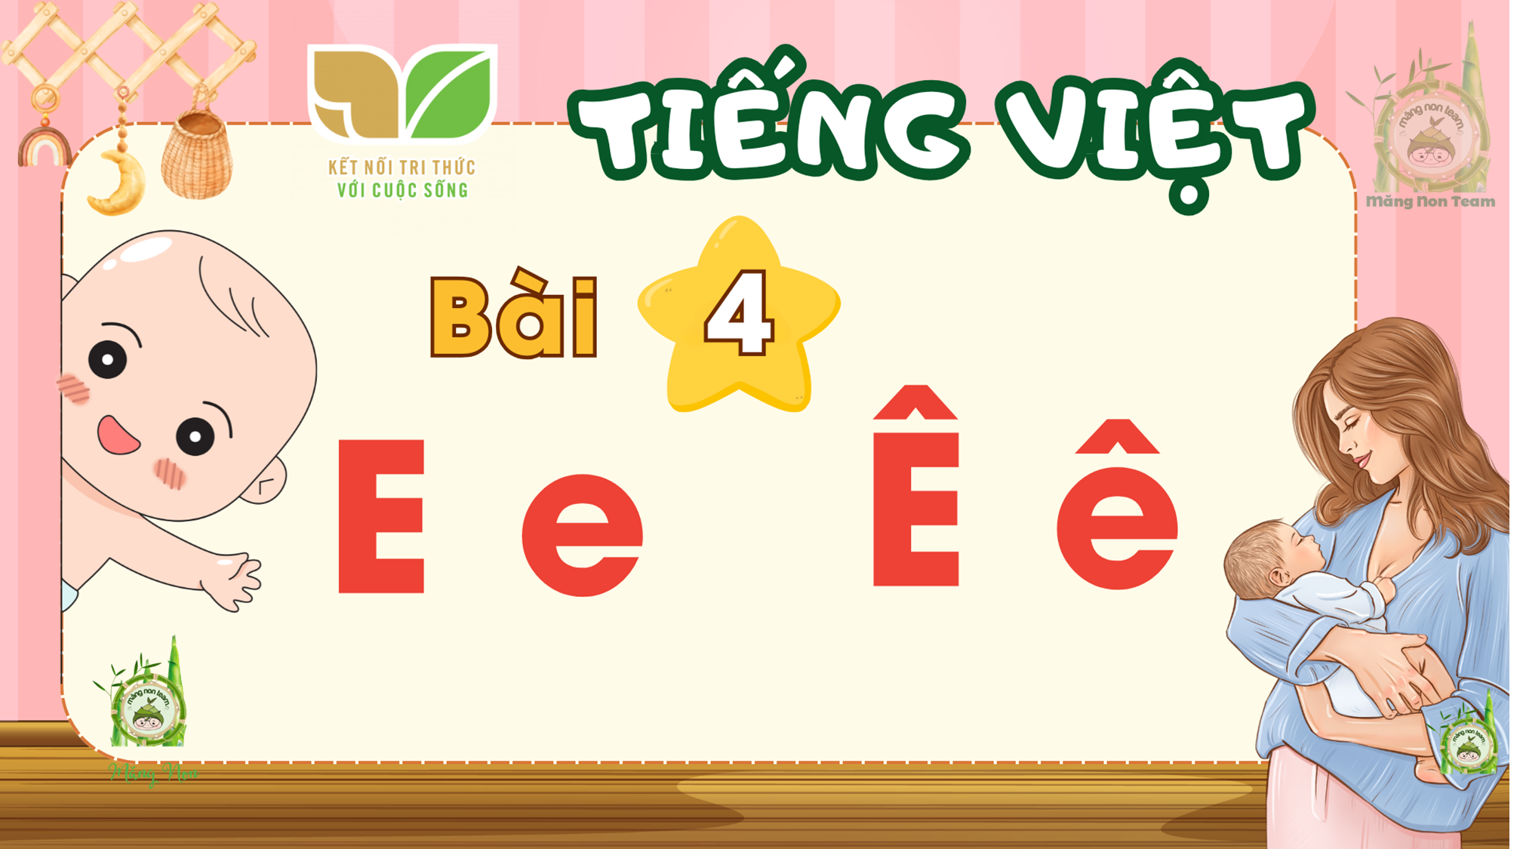

Slide 3


Slide 4


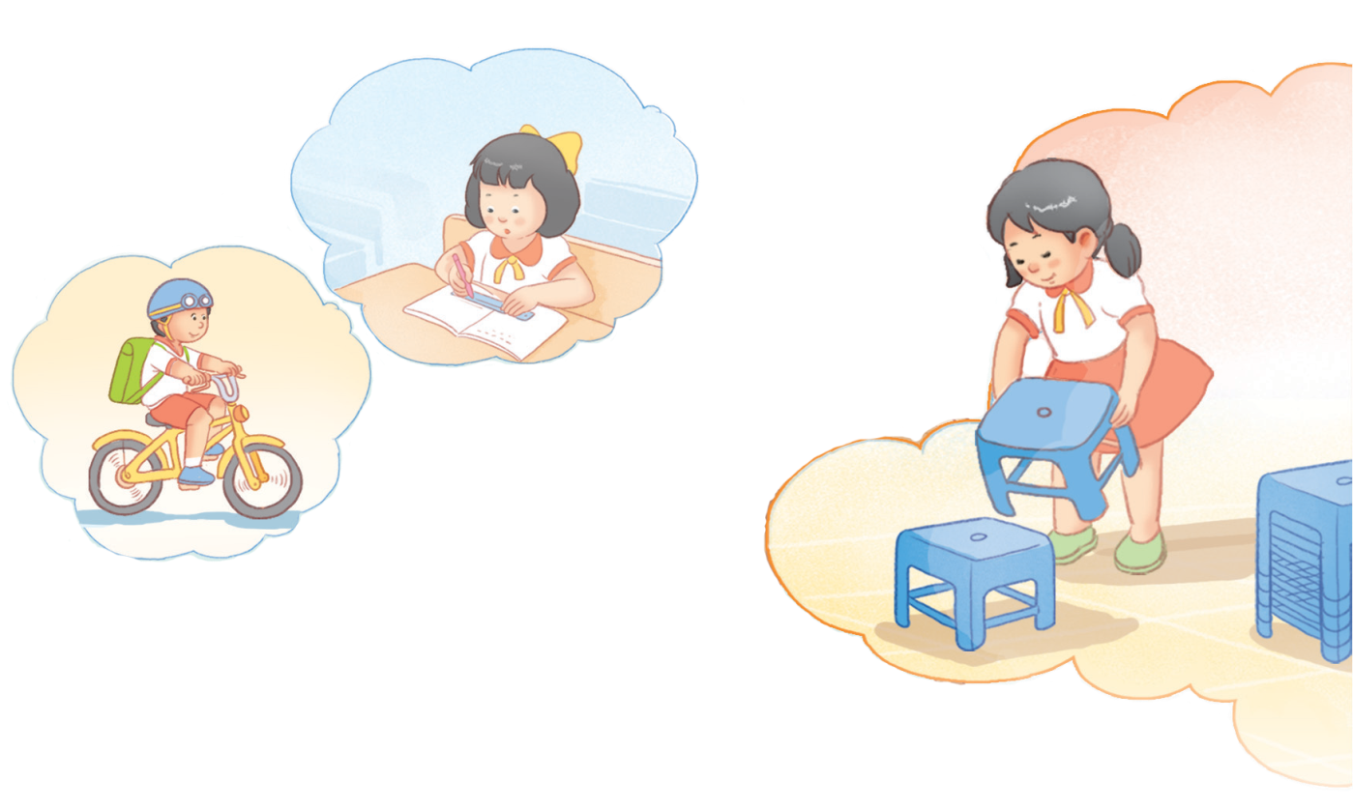
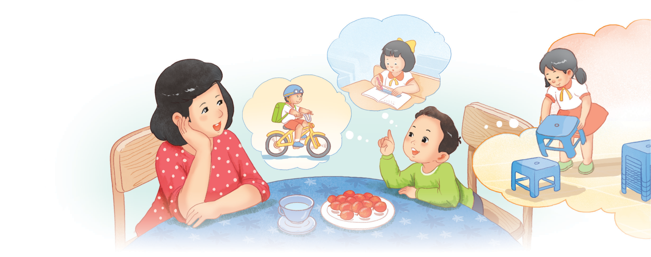
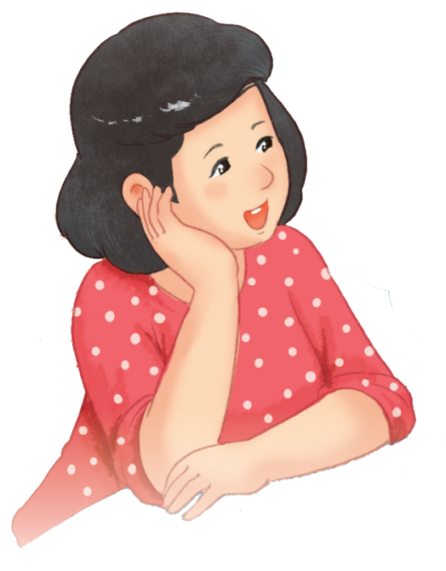
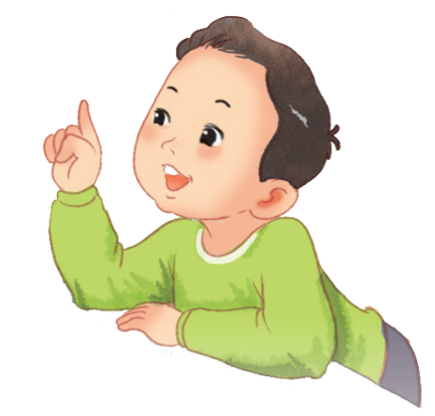
Be kê me nghe vê bạn be.
Bé kể mẹ nghe về bạn bè.
Notes:
Nhấn vào đối tượng trong tranh (mẹ, bé, kể)

Slide 5


e
ê

Slide 6
b
e
b
ê
bé
bế

Slide 7
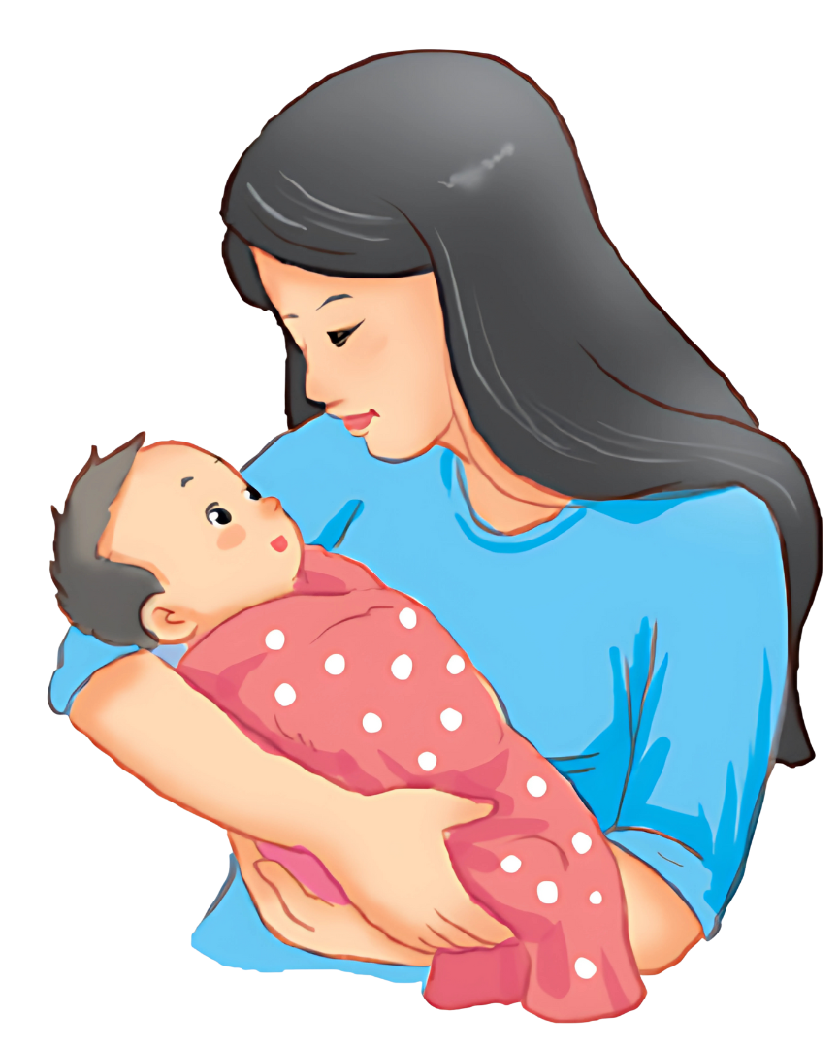
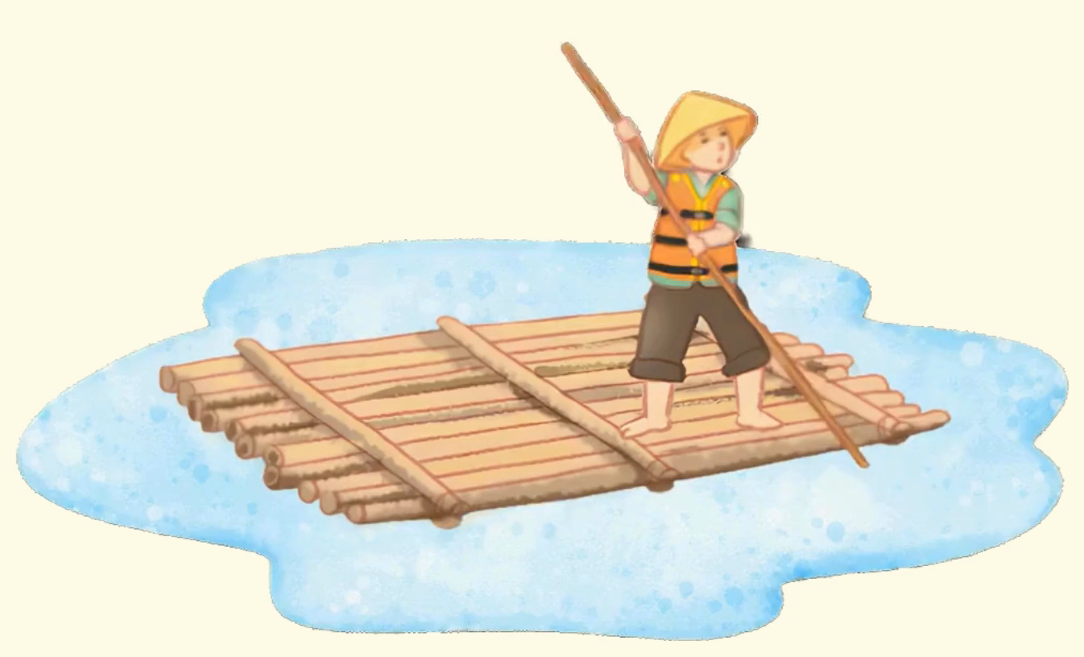
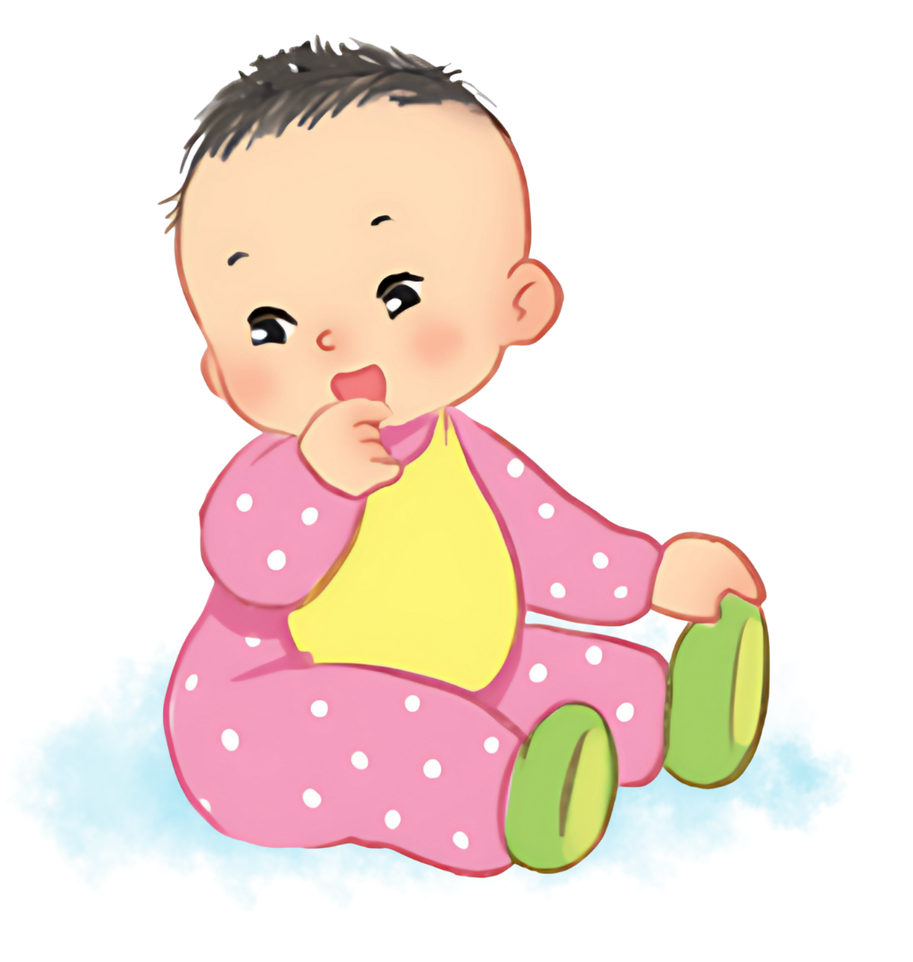
bè
bé
bế

Slide 8
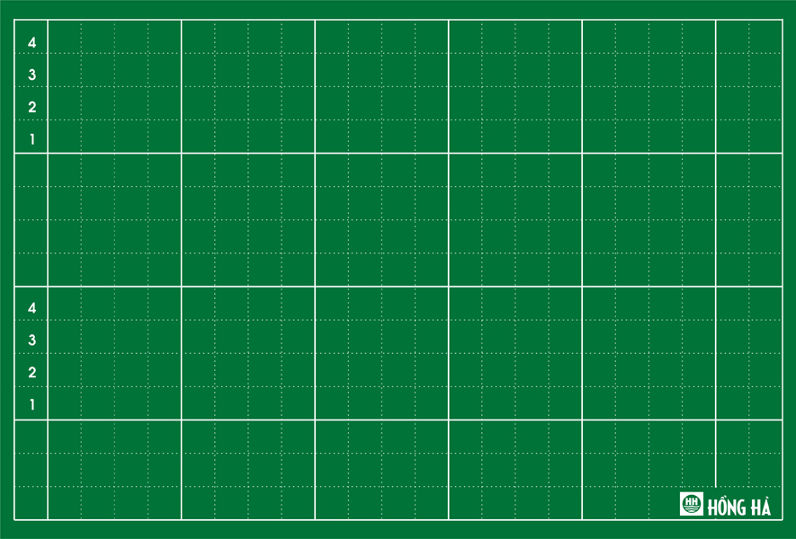
e
ê

Slide 9


Slide 10
e
e
e

Slide 11
ê
ê
ê

Slide 12
χ≠
χĺ

Slide 13




e
ê
χ≠
χĺ

Slide 14


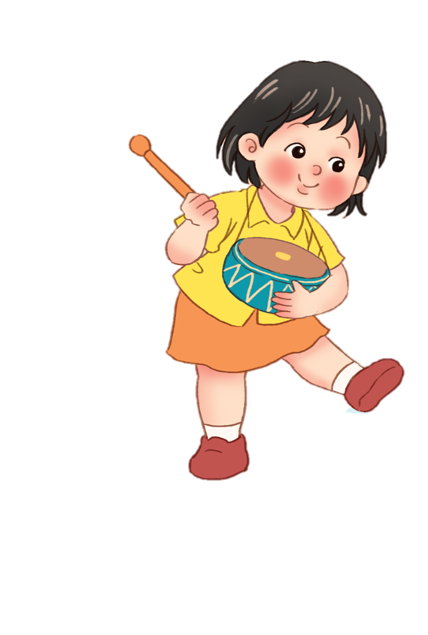
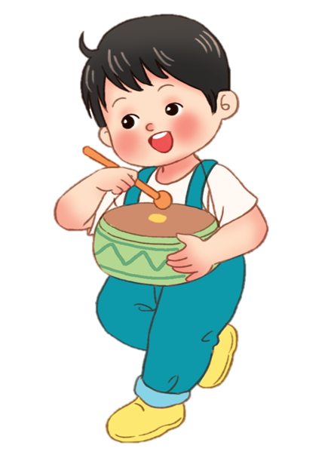
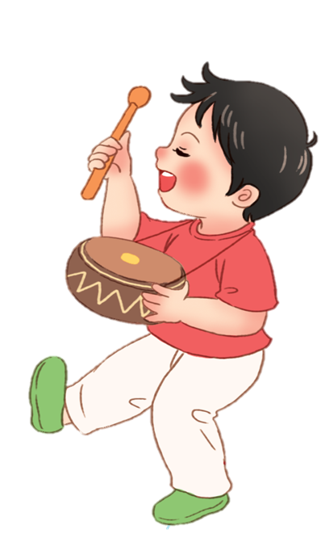


Slide 15


Slide 16

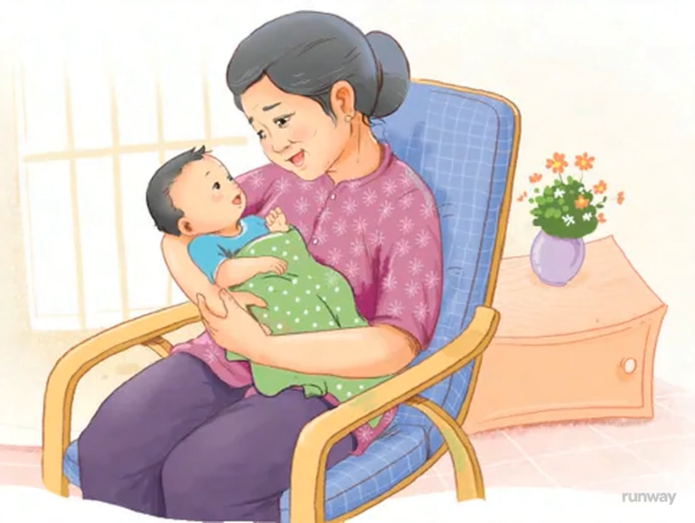
Bà bế bé.

Slide 17


Slide 18
Trên sân trường.

Slide 19


Slide 20
